Slide 1
자료구조설계
전국 일주 알고리즘
20123496 김현태

Slide 2
Problem Solving
저는 이번주에 더 나은 경로를 추천해 주는 것에 대해서 문제를 해결하고자 합니다.
Weight 값에 대해서 집중적으로 얘기를 해보겠습니다.

Slide 3
Weight
경로와 지역에 그리고 날짜에 따라서 값이 변동됩니다. 예를 들어보겠습니다.
3일동안의 여행에서 서울 , 강원도 , 경상북도 를 체험하고 싶다고 한다면
첫째날에 는 서울에서 출발이기 때문에 고려하지 않습니다.
이틀째 되는날에 강원도에 5개의 문화체험, 경상북도에 10개의 문화체험이 있습니다.
3일째 되는날에 강원도에 10개의 문화체험 경상북도에 5개의 문화체험이 있습니다.
위와 같은 상황이라면 서울 -> 강원도 -> 경상북도를 이용한 경로보다 서울 -> 경상북도 -> 강원도를 거친 경로를 가는 것이 더욱 많은 문화체험을 하게 될 것입니다.
저는 이러한 과정을 통해서 더 나은 경로를 추천하고자 합니다.

Slide 4
구현
Branch – and – Bound 전략
분기한정 전략으로서 한마디로 모든 노드를 체크하지 않고 일부분만 체크하는 전략입니다. ( 유명한 예시로는 kanpsack problem이 있습니다. )
이를 통해서 유망한 ( 점수가 더 높아질 가능성이 있는 ) 노드라면 탐험하고 그렇지 않으면 무시하는 전략으로서 잘만 활용한다면 높은 효율을 얻을 수 있습니다. 저는 이를 idleEvent 함수를 활용해서 구현하였습니다.
전체적인 전략으로
하루에 한개의 지역을 갈 수 있습니다.
하나의 지역에서 오랫동안 머물 수 있습니다.
이 두가지를 유의하여 코드를 작성했습니다.

Slide 5
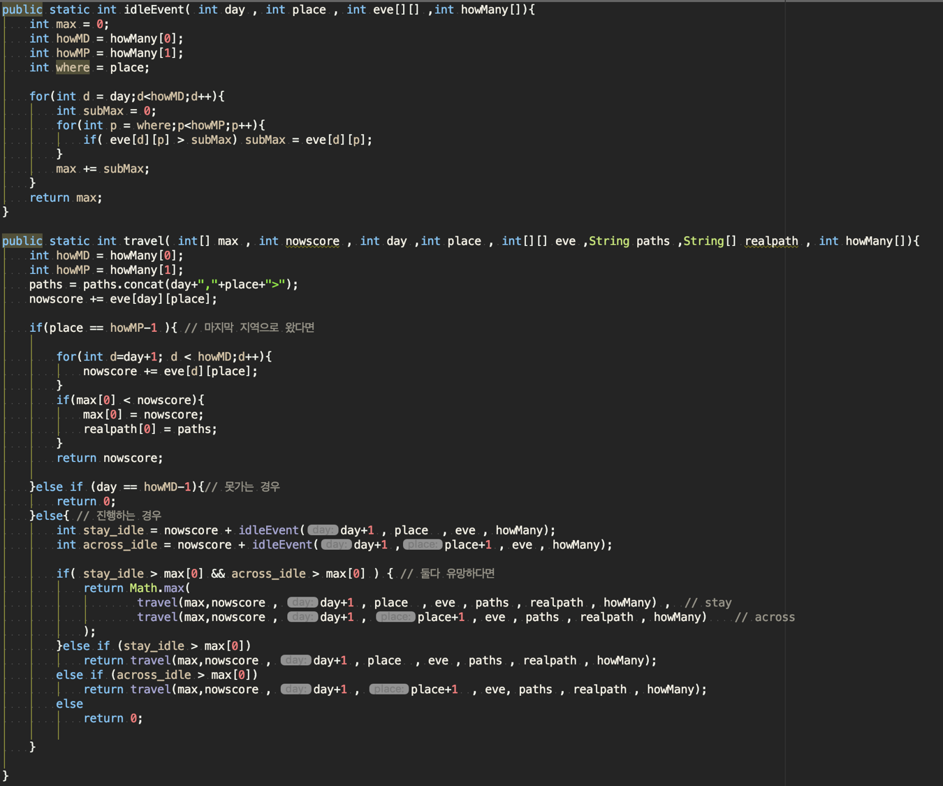

Slide 6
Merge
저번주에 작업한 hamiltonian circuit 을 토대로 총 6개의 경로가 나왔습니다.
각각의 경로에 이번주에 구현한 branch_and_bound 함수를 이용해 점수를 메겨 가장 높은 점수를 가진 경로를 추천해 줄 생각입니다.

Slide 7
감사합니다.

